Slide 1

Wyszukiwanie pełnotekstowe w Microsoft SQL Serverze

Slide 2
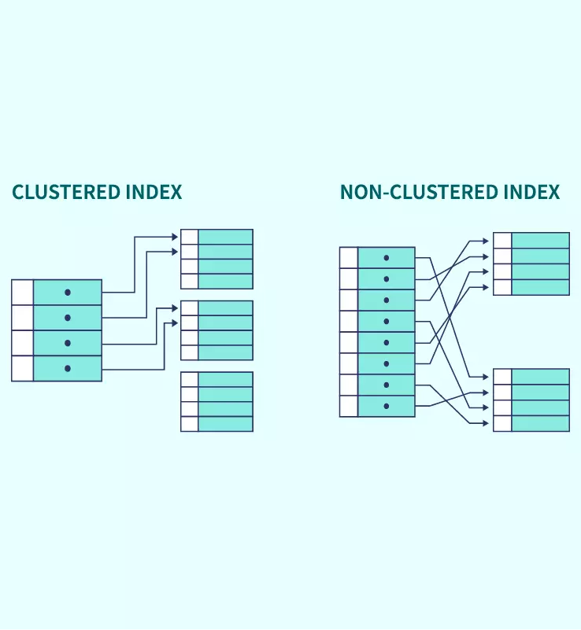
W SQL Server, aby przyspieszyć wykonywanie zapytań, zazwyczaj używamy indeksów klastrowanych lub nieklastrowanych. Jednak indeksy te mają własny zestaw ograniczeń i nie mogą być używane do szybkiego wyszukiwania tekstu.

Slide 3
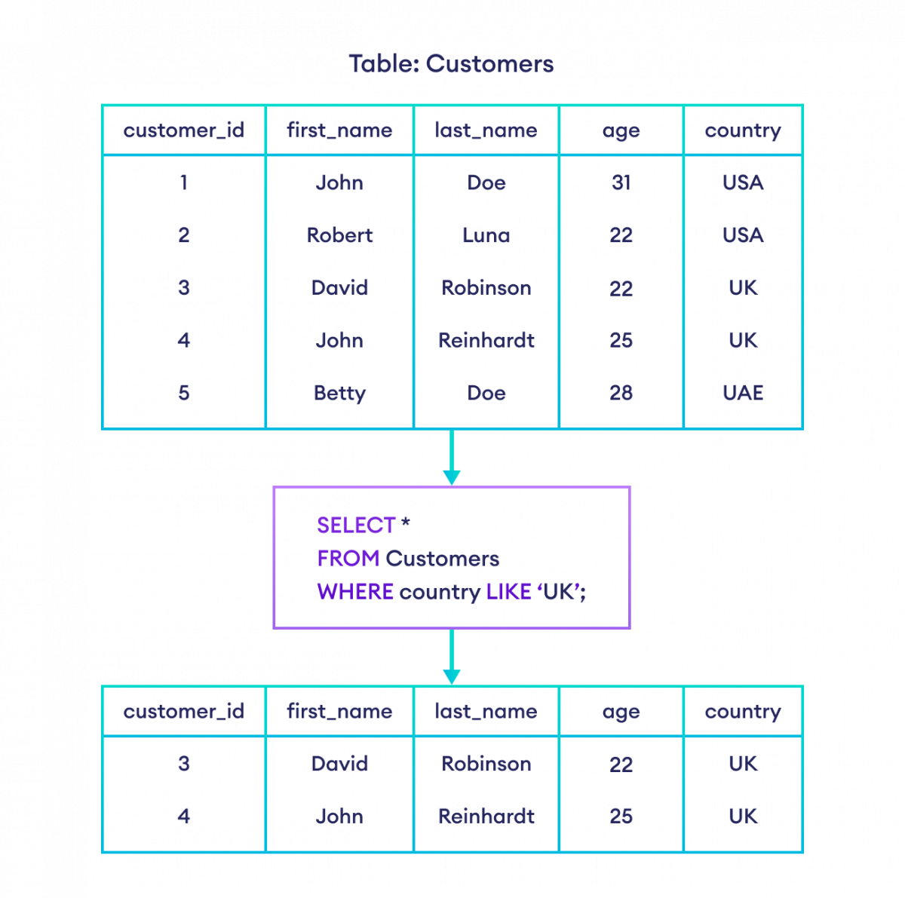
Na przykład operator LIKE zmusza SQL Server do analizy całej tabeli pod kątem wartości pasujących do podanego wyrażenia. Nawet jeśli utworzymy indeks dla danej kolumny, wykonanie nie zawsze będzie szybkie.
Teraz, aby przezwyciężyć ten problem, SQL Server wprowadził nową funkcję wyszukiwania pełnotekstowego.

Slide 4

Czym jest wyszukiwanie pełnotekstowe w programie SQL Server?
Wyszukiwanie pełnotekstowe to funkcja dostępna w bazach danych SQL Server i Azure SQL.
Ta funkcja pomaga w wydajnym wykonywaniu wyszukiwań opartych na znakach za pomocą indeksu określanego jako Full-Text Index.

Slide 5
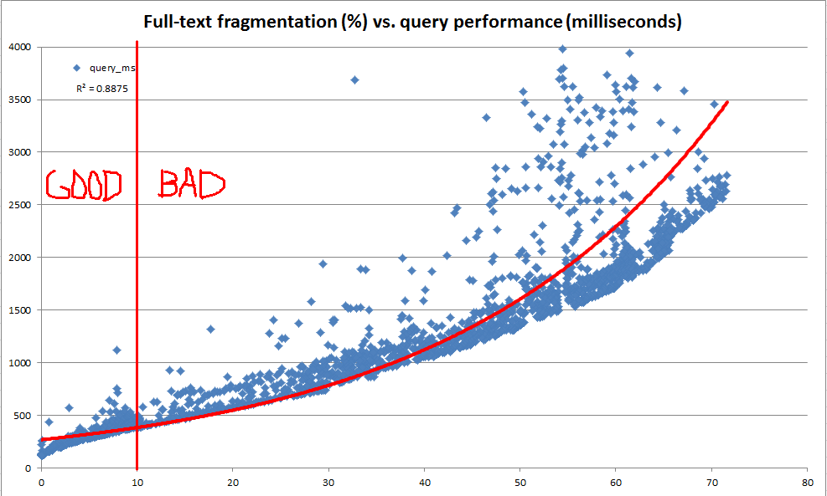
Teraz możemy zdefiniować ten indeks pełnotekstowy jednej lub więcej kolumn dla konkretnej tabeli. A kolumny w tabeli mogą mieć następujące typy danych:
- char - varchar - nchar - nvarchar - text - next - image - XML - varbinary(max) - FILESTREAM

Slide 6
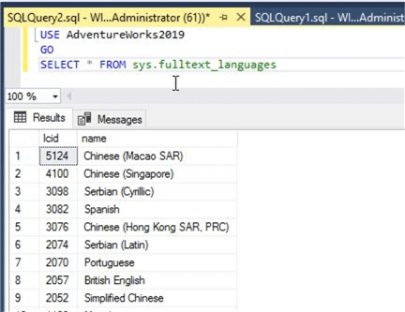
Indeksy pełnotekstowe są tworzone i używane w kontekście danego języka (np. angielski lub francuski). Zapytania pełnotekstowe wykonują wyszukiwanie słów lub fraz na podstawie reguł danego języka.
Teraz możemy używać słów, fraz lub ich różnych wariantów w zapytaniu pełnotekstowym.
Zapytanie zwróci każdy dokument zawierający co najmniej jedno dopasowanie (nazywane również trafieniem = hit).
Znalezienie dopasowania następuje zazwyczaj wtedy, gdy dokument zawiera wszystkie podane terminy z zapytania pełnotekstowego i spełnia kryteria wyszukiwania.

Slide 7
Architektura wyszukiwania pełnotekstowego w programie SQL Server
The SQL Server Process
The filter daemon host process
Notes:
Każdy proces składa się z wielu komponentów, a każdy z nich odgrywa ważną rolę w architekturze wyszukiwania pełnotekstowego.
Aby zrozumieć architekturę, musimy zrozumieć każdy komponent i jego związek z innymi komponentami.

Slide 8
SQL Server Process
User Tables: Są to tabele SQL Server, które zawierają dane przeznaczone do pełnotekstowego indeksowania.
Full-text gatherer: Ten komponent jest odpowiedzialny za inicjowanie i harmonogramowanie procesu tworzenia indeksów oraz ich monitorowanie.
Thesaurus files: Pliki te zawierają synonimy dla wyszukiwanych terminów.
Stoplist objects: Ten komponent zawiera listę popularnych słów, które mogą zostać pominięte, ponieważ nie są istotne dla wyszukiwania.
SQL Server query processor: Jest to procesor zapytań, który kompiluje i wykonuje zapytania SQL. Jeśli zapytanie zawiera wyszukiwanie pełnotekstowe, zostaje ono przekazane do Full-Text Engine.
Full-Text Engine: Ten komponent jest zintegrowany z procesorem zapytań SQL Server i odpowiada za kompilowanie oraz wykonywanie zapytań pełnotekstowych.
Index Writer (Indexer): Ten komponent pomaga w tworzeniu struktury służącej do przechowywania zindeksowanych tokenów.
Filter daemon manager: Ten komponent monitoruje stan hosta filtra Full-Text Engine.
Notes:
Każdy proces składa się z wielu komponentów, a każdy z nich odgrywa ważną rolę w architekturze wyszukiwania pełnotekstowego.
Aby zrozumieć architekturę, musimy zrozumieć każdy komponent i jego związek z innymi komponentami.

Slide 9
Filter Daemon Host Process
Proces hosta filtra (fdhost.exe) jest uruchamiany przez Full-Text Engine. Ten proces obsługuje wiele komponentów wyszukiwania pełnotekstowego, które są wykorzystywane do dostępu do danych, filtrowania oraz analizy podziału wyrazów. Lista tych komponentów jest podana poniżej:
Protocol handler: Odpowiada za pobieranie danych z pamięci do dalszego przetwarzania. Jest również odpowiedzialny za dostęp do danych w tabeli użytkownika.
Filters: Nie każdy typ danych w SQL Server można bezpośrednio poddać pełnotekstowemu indeksowaniu – niektóre wymagają filtrowania. Na przykład dane w formatach varbinary, image lub XML. W zależności od typu dokumentu, można stosować filtry do usuwania osadzonego formatowania tekstu.
Word breakers and stemmers: Word breakers służą do wykrywania granic wyrazów na podstawie reguł językowych. Każdy word breaker działa w parze ze stemmerem. Stemmer jest używany do określania koniugacji czasownika, również zgodnie z regułami danego języka.
Notes:
Każdy proces składa się z wielu komponentów, a każdy z nich odgrywa ważną rolę w architekturze wyszukiwania pełnotekstowego.
Aby zrozumieć architekturę, musimy zrozumieć każdy komponent i jego związek z innymi komponentami.

Slide 10
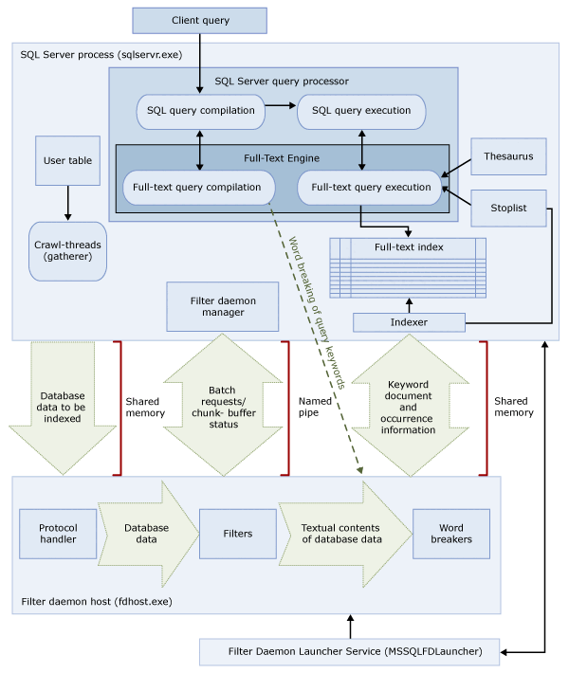

Slide 11
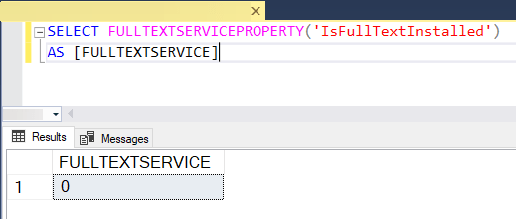
Jak sprawdzić, czy wyszukiwanie pełnotekstowe jest zainstalowane w programie SQL Server?
Wyszukiwanie pełnotekstowe jest opcjonalnym komponentem SQL Server Database Engine. Zazwyczaj mamy możliwość zainstalowania tej funkcji podczas instalacji SQL Server. Jeśli więc nie wybraliśmy tej funkcji w momencie instalacji, musimy ponownie uruchomić konfigurację instalacji.
SELECT FULLTEXTSERVICEPROPERTY('IsFullTextInstalled') AS [FULLTEXTSERVICE]

Slide 12
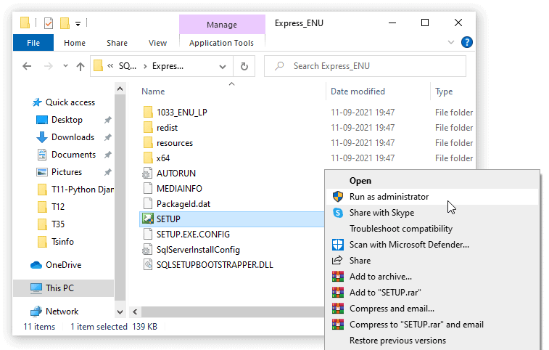
Jak zainstalować wyszukiwanie pełnotekstowe w programie SQL Server

Slide 13
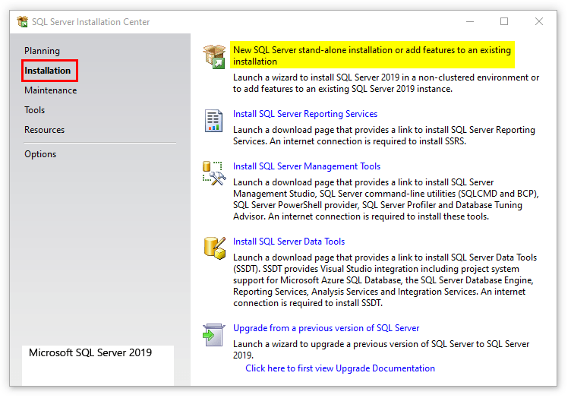
Jak zainstalować wyszukiwanie pełnotekstowe w programie SQL Server

Slide 14
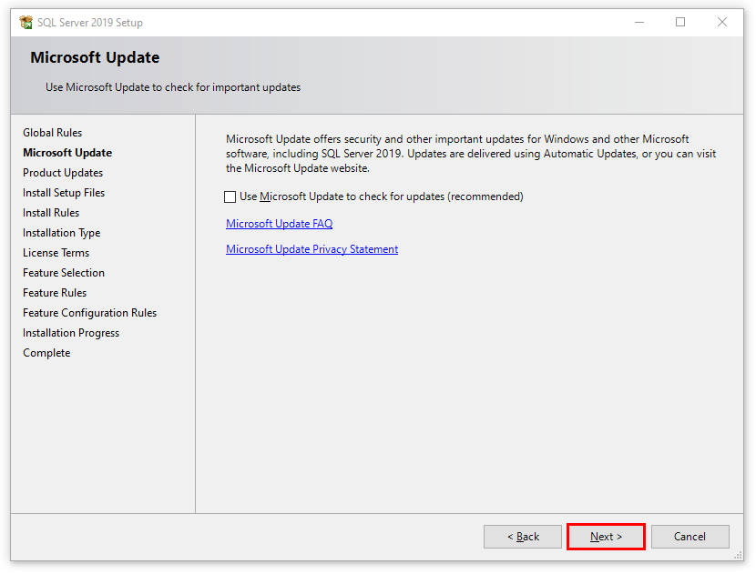
Jak zainstalować wyszukiwanie pełnotekstowe w programie SQL Server

Slide 15
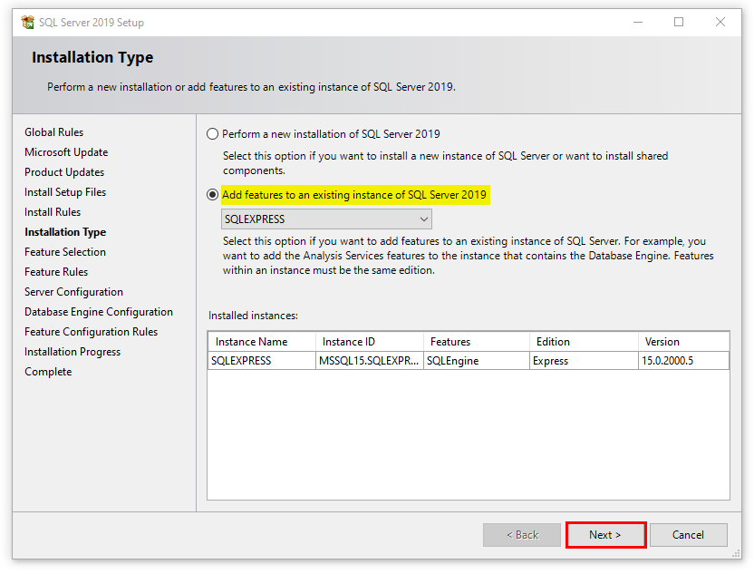
Jak zainstalować wyszukiwanie pełnotekstowe w programie SQL Server

Slide 16
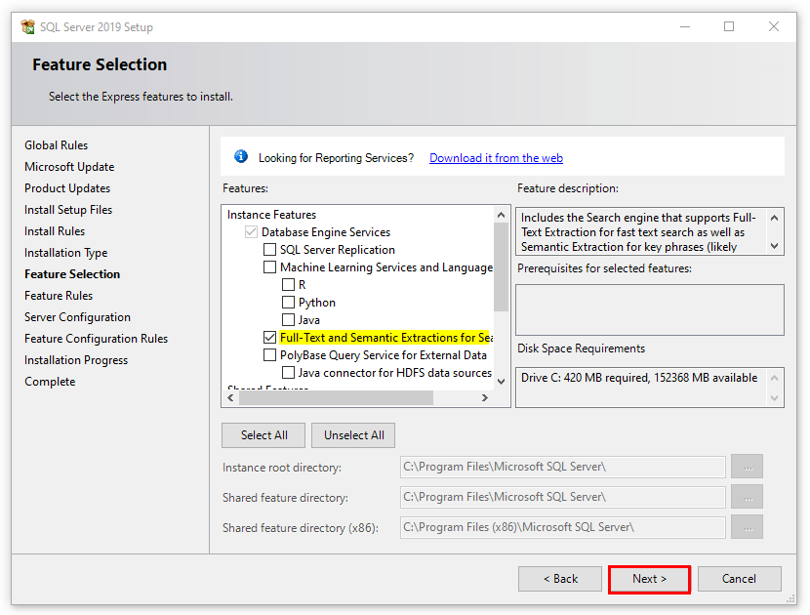
Jak zainstalować wyszukiwanie pełnotekstowe w programie SQL Server

Slide 17
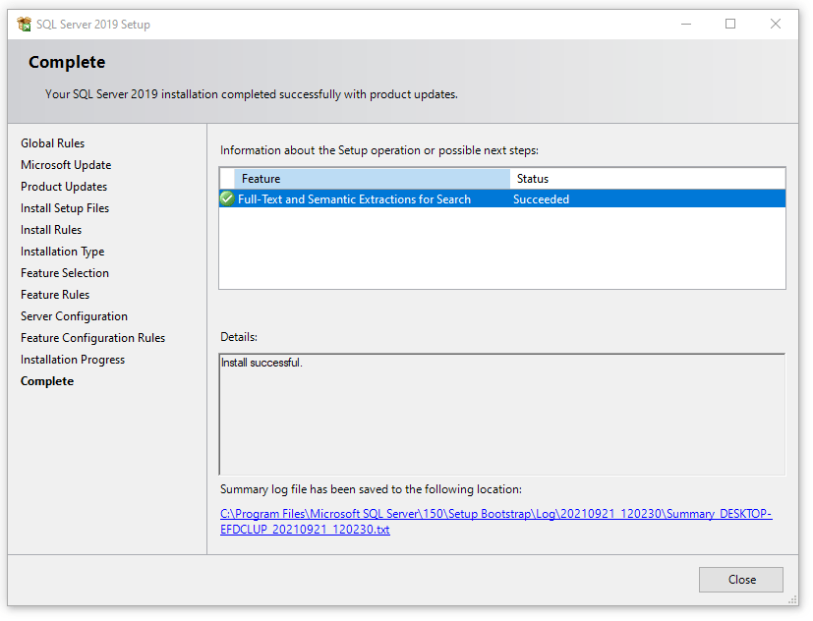
Jak zainstalować wyszukiwanie pełnotekstowe w programie SQL Server

Slide 18
Jak włączyć wyszukiwanie pełnotekstowe w programie SQL Server
W SQL Server wszystkie bazy danych SQL Server są domyślnie włączone w trybie pełnotekstowym. Ale przed wdrożeniem wyszukiwania pełnotekstowego w tabeli musimy utworzyć katalog pełnotekstowy, a także indeks pełnotekstowy w tabelach.
Każdy katalog pełnotekstowy może zawierać jeden lub wiele indeksów pełnotekstowych, natomiast każdy indeks pełnotekstowy może być przypisany tylko do jednego katalogu pełnotekstowego. Zarówno katalogi pełnotekstowe jak i indeksy pełnotekstowe można kreować za pomocą okienek, czyli wyklikując oraz za pomocą implementacji SQL.
Notes:
Każdy proces składa się z wielu komponentów, a każdy z nich odgrywa ważną rolę w architekturze wyszukiwania pełnotekstowego.
Aby zrozumieć architekturę, musimy zrozumieć każdy komponent i jego związek z innymi komponentami.

Slide 19
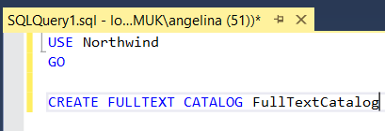
Jak utworzyć katalog pełnotekstowy
Katalog w SQL Server to wirtualny obiekt, który nie należy do żadnej grupy plików. Jest to logiczna koncepcja odnosząca się do zbioru indeksów pełnotekstowych. Tak więc każdy indeks pełnotekstowy musi należeć do katalogu pełnotekstowego.
Notes:
Każdy proces składa się z wielu komponentów, a każdy z nich odgrywa ważną rolę w architekturze wyszukiwania pełnotekstowego.
Aby zrozumieć architekturę, musimy zrozumieć każdy komponent i jego związek z innymi komponentami.

Slide 20
Jak utworzyć indeks pełnotekstowy
CREATE FULLTEXT INDEX ON table_name
[ ( { column_name
[ TYPE COLUMN type_column_name ]
[ LANGUAGE language_term ]
[ STATISTICAL_SEMANTICS ] } [ ,...n]
) ]
KEY INDEX index_name
[ ON <catalog_filegroup_option> ]
[ WITH [ ( ] <with_option> [ ,...n] [ ) ] ]
-- tabela / widok do zindeksowania
-- kolumna do zindeksowania
-- tylko wtedy, gdy kolumna ma typ danych varbinary(max) lub image
-- język danych kolumny
-- LCID języka
-- nazwa unikalnego indeksu w tabeli
-- nazwa katalogu
Notes:
Każdy proces składa się z wielu komponentów, a każdy z nich odgrywa ważną rolę w architekturze wyszukiwania pełnotekstowego.
Aby zrozumieć architekturę, musimy zrozumieć każdy komponent i jego związek z innymi komponentami.

Slide 21
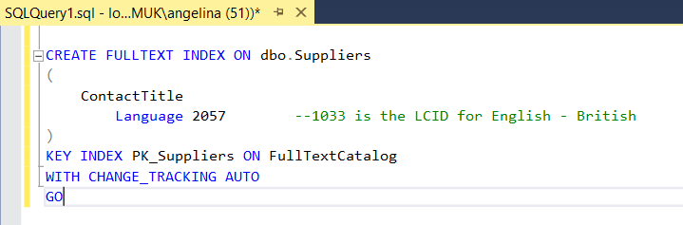

Slide 22
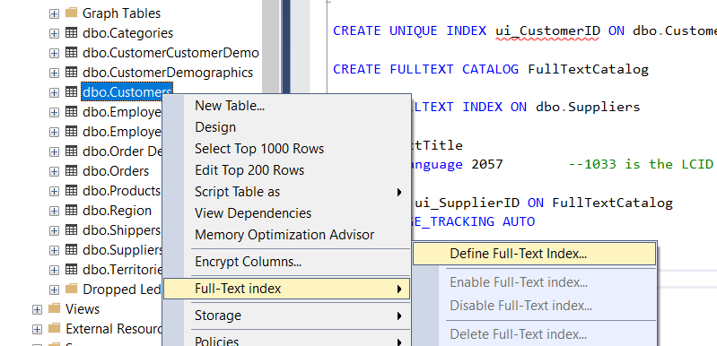
Jak skonfigurować wyszukiwanie pełnotekstowe w programie SQL Server za pomocą kreatora
Notes:
Każdy proces składa się z wielu komponentów, a każdy z nich odgrywa ważną rolę w architekturze wyszukiwania pełnotekstowego.
Aby zrozumieć architekturę, musimy zrozumieć każdy komponent i jego związek z innymi komponentami.

Slide 23
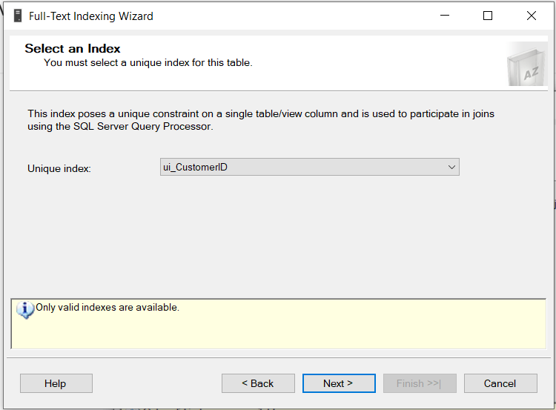
Jak skonfigurować wyszukiwanie pełnotekstowe w programie SQL Server za pomocą kreatora
Notes:
Każdy proces składa się z wielu komponentów, a każdy z nich odgrywa ważną rolę w architekturze wyszukiwania pełnotekstowego.
Aby zrozumieć architekturę, musimy zrozumieć każdy komponent i jego związek z innymi komponentami.

Slide 24
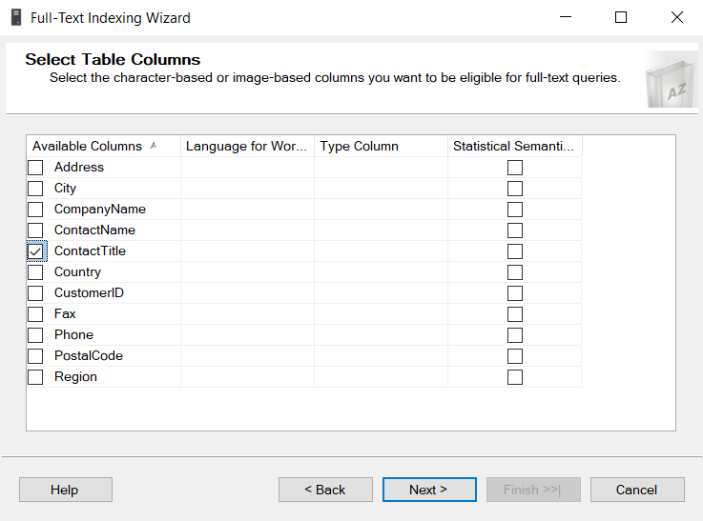
Jak skonfigurować wyszukiwanie pełnotekstowe w programie SQL Server za pomocą kreatora
Notes:
Każdy proces składa się z wielu komponentów, a każdy z nich odgrywa ważną rolę w architekturze wyszukiwania pełnotekstowego.
Aby zrozumieć architekturę, musimy zrozumieć każdy komponent i jego związek z innymi komponentami.

Slide 25
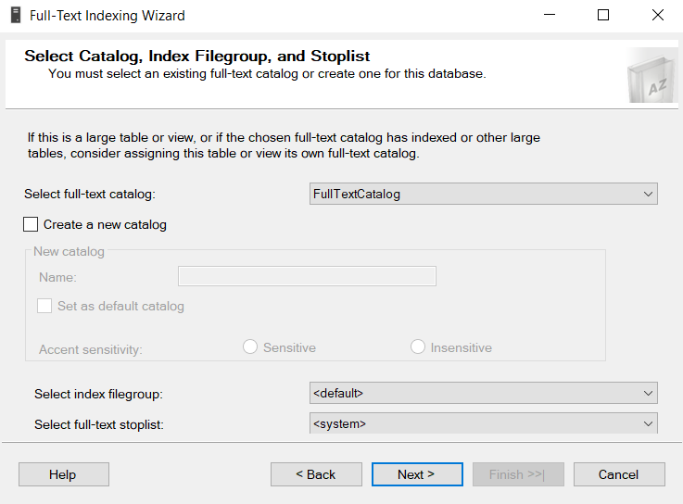
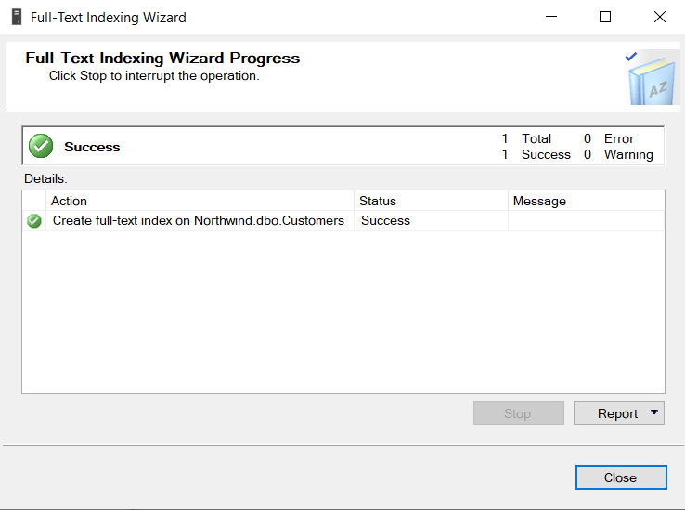
Jak skonfigurować wyszukiwanie pełnotekstowe w programie SQL Server za pomocą kreatora
Notes:
Każdy proces składa się z wielu komponentów, a każdy z nich odgrywa ważną rolę w architekturze wyszukiwania pełnotekstowego.
Aby zrozumieć architekturę, musimy zrozumieć każdy komponent i jego związek z innymi komponentami.

Slide 26
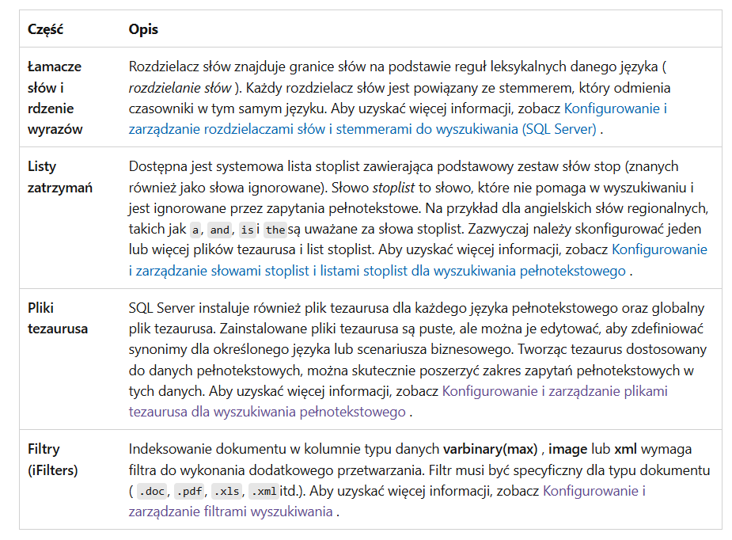

Slide 27
Zapytania pełnotekstowe
CONTAINS
FREETEXT
CONTAINSTABLE
FREETEXTTABLE
contains – dopasowanie słów / fraz
freetext – dopasowanie znaczenia
Notes:
Każdy proces składa się z wielu komponentów, a każdy z nich odgrywa ważną rolę w architekturze wyszukiwania pełnotekstowego.
Aby zrozumieć architekturę, musimy zrozumieć każdy komponent i jego związek z innymi komponentami.

Slide 28
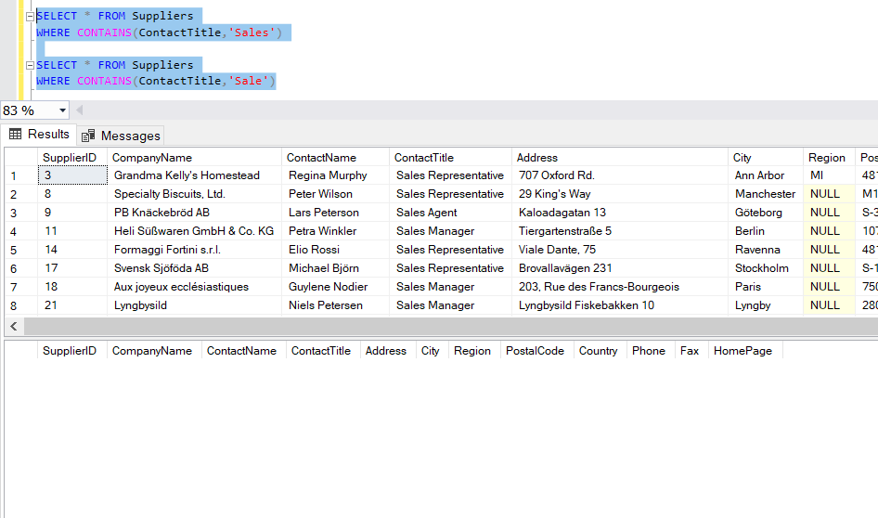
Pełne dopasowywanie do słowa:

Slide 29
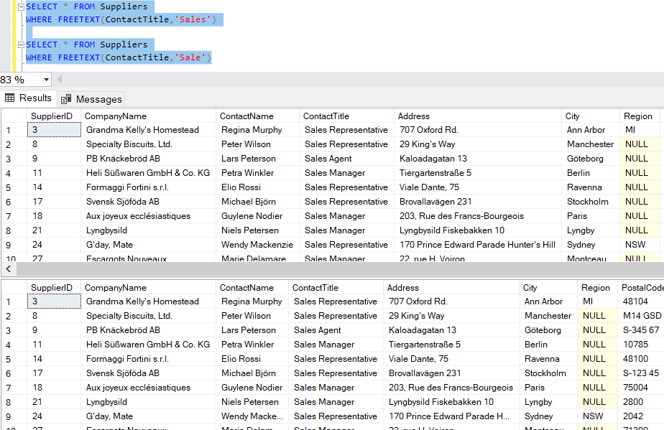
Formy fleksyjne słowa:

Slide 30


Wyszukiwanie pełnotekstowe wykorzystuje stemmery , które umożliwiają wyszukiwanie różnych czasów i koniugacji czasownika lub form liczby pojedynczej i mnogiej rzeczownika.

Slide 31
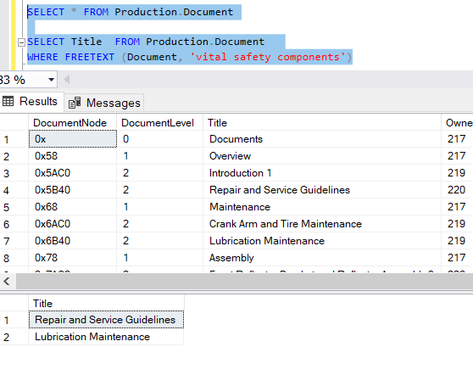
Dopasowywanie znaczenia:

Slide 32
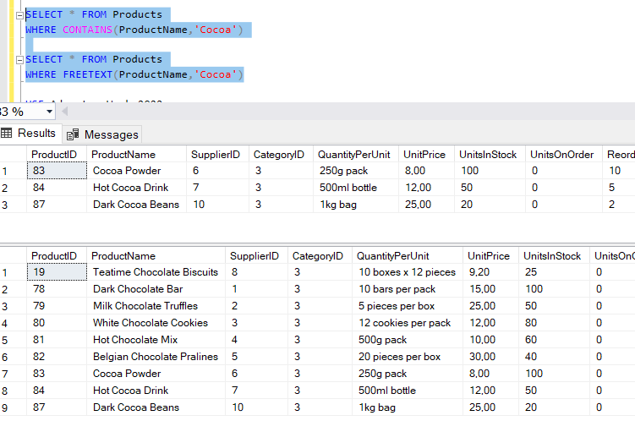
Synonimy:

Slide 33
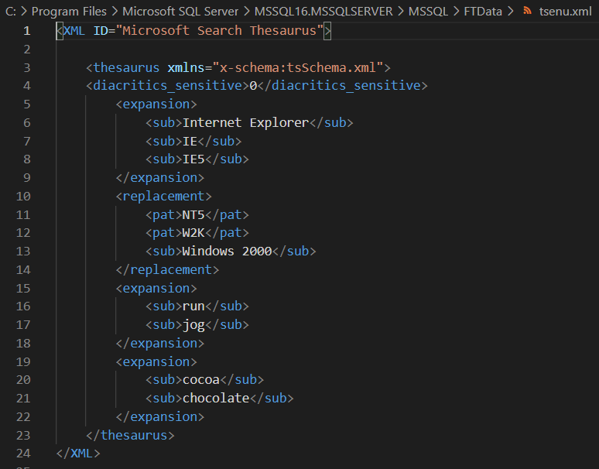

Slide 34


Chcemy wyszukać rekordy, które zawierają dokładnie frazę "learning curve" w kolumnie Comments.
"learning curve" to fraza, co oznacza, że pełnotekstowe wyszukiwanie szuka dokładnie tego ciągu dwóch słów w tej kolejności, bez ingerencji w formy słów (np. "learning" i "curves").
Znaki cudzysłowu (" ") informują SQL Server, że jest to fraza (dokładne dopasowanie dwóch słów w tej samej kolejności).

Slide 35
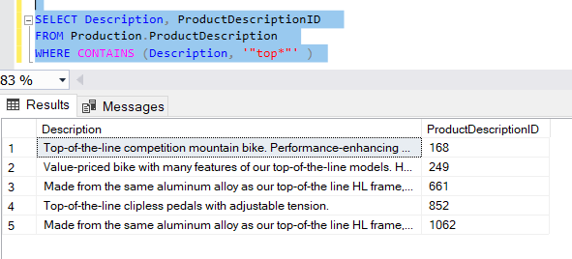
Wyszukiwanie z prefiksem:

Slide 36
Więcej informacji o wyszukiwaniu prefiksów
Termin prefiksowy odnosi się do ciągu znaków dodawanych do początku słowa w celu utworzenia wyrazu pochodnego lub formy odmienionej.
W przypadku pojedynczego terminu prefiksowego każde słowo zaczynające się od określonego terminu będzie częścią zestawu wyników. Na przykład termin „auto*” pasuje do „automatic”, „automobile” itd.
W przypadku frazy każde słowo w niej zawarte jest uważane za termin prefiksowy. Na przykład termin „auto tran*” pasuje do „automatic transmission” i „automobile transducer”, ale nie pasuje do „automatic motor transmission”.
Wyszukiwanie prefiksów jest obsługiwane przez polecenia CONTAINS i CONTAINSTABLE.

Slide 37
NEAR
NEAR ma następujące cechy:
Można określić maksymalną liczbę terminów, które nie są wyszukiwane, rozdzielających pierwszy i ostatni termin wyszukiwania.
Można wyszukiwać słowa i frazy w dowolnej kolejności lub w określonej kolejności.
Możesz określić maksymalną liczbę terminów, które nie są wyszukiwane, lub maksymalną odległość , jaka musi być zachowana, aby odróżnić pierwszy i ostatni termin wyszukiwania od poprzedniego, co pozwoli na znalezienie dopasowania.
Jeśli określić maksymalną liczbę terminów, można również określić, że wyniki muszą zawierać wyszukiwane terminy w określonej kolejności.

Slide 38
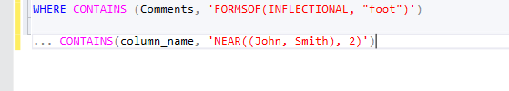
NEAR
Niektóre przykłady pasujących ciągów to " John Jacob Smith" i " Smith, John". Ciąg " John Jones knows Fred Smith" zawiera trzy pośrednie terminy niebędące terminami wyszukiwania, więc nie jest to dopasowanie.
Aby wymagać, aby terminy były znajdowane w określonej kolejności, należy zmienić przykładowy termin bliskości na NEAR((John, Smith),2, TRUE). To wyszukuje " John" w dwóch terminach " Smith", ale tylko wtedy, gdy " John" poprzedza " Smith".

Slide 39
Jak mierzona jest maksymalna odległość
Określona maksymalna odległość, taka jak 10 lub 25, określa, ile nieznajdujących się w wyszukiwaniu terminów, w tym słów stop, może wystąpić między pierwszym i ostatnim wyszukiwanym terminem w danym ciągu. Na przykład
NEAR((dogs, cats, "hunting mice"), 3)
zwróci następujący wiersz, w którym łączna liczba nieznajdujących się w wyszukiwaniu terminów wynosi trzy (" enjoy", " but" i " avoid"):
" Cats enjoy hunting mice``, but avoid dogs``."
Ten sam termin bliskości nie zwróci następującego wiersza, ponieważ maksymalna odległość została przekroczona przez cztery terminy niebędące przedmiotem wyszukiwania (" enjoy", " but", " usually" i " avoid"):
" Cats enjoy hunting mice``, but usually avoid dogs``."

Slide 40
CONTAINSTABLE I FREETEXTTABLE
Funkcje CONTAINSTABLE i FREETEXTTABLE zwracają kolumnę o nazwie zawierającej wartości porządkowe od 0 do 1000 (wartości rangi). Wartości te służą do klasyfikowania zwróconych wierszy według RANK tego, jak dobrze pasują do kryteriów wyboru. Wartości rangi wskazują tylko względną kolejność istotności wierszy w zestawie wyników, przy czym niższa wartość wskazuje na niższą istotność. Rzeczywiste wartości są nieistotne i zazwyczaj różnią się przy każdym uruchomieniu zapytania.

Slide 41
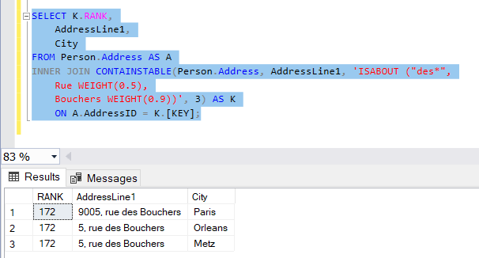
TOP3 wyniki, gdzie waga ‚Bouchers’ jest większa

Slide 42
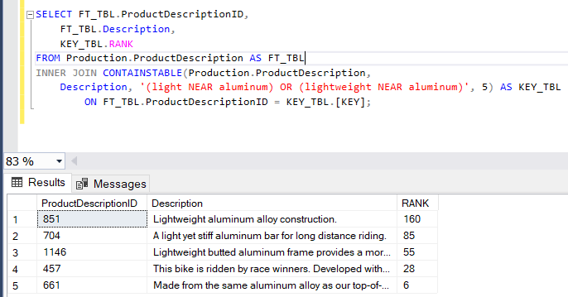
Im większy jest RANK, tym większe jest dopasowywanie

Slide 43
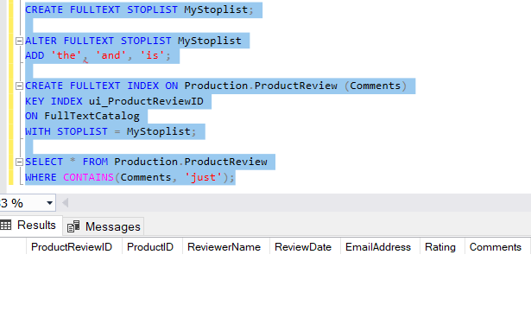
STOPLIST

